Slide 1
Experimentální metody při studiu iont – molekulových reakcí a iont – elektronové rekombinace

Slide 2
Time dependence of the value of recombination rate coefficient for H₃⁺ ions with electrons
Not a simple problem

Slide 3
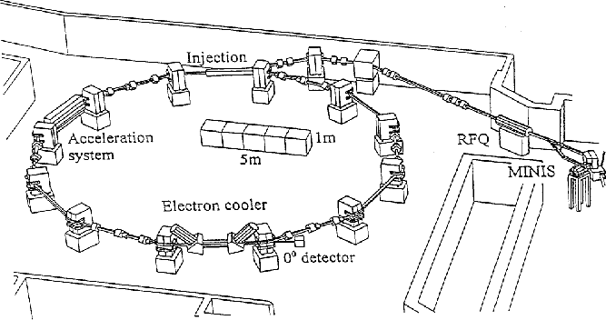
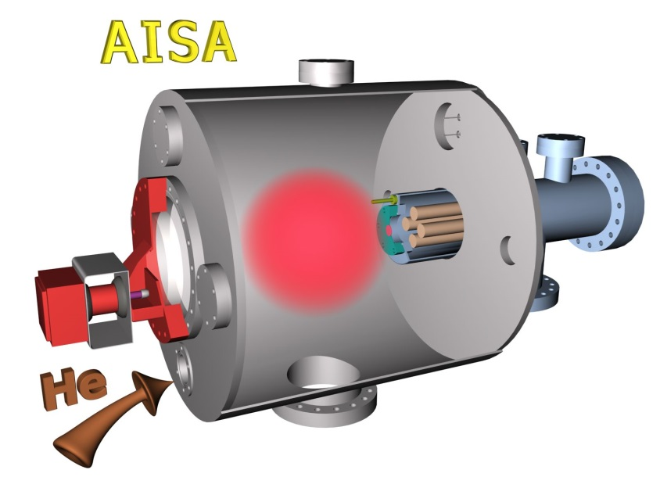
Different experiments
Ion Storage Ring
Afterglow plasma
+ No buffer gas
+ Excellent energy resolution
Complicated estimation of cross section from measured data
Rotational temperature of ions in the ring can be >= 300 K
+ Many collisions of ions with buffer gas particles – effective thermalization
+ The measured quantity is thermal rate coefficient
Complicated chemical kinetics
Presence of third bodies can influence the recombination

Slide 4
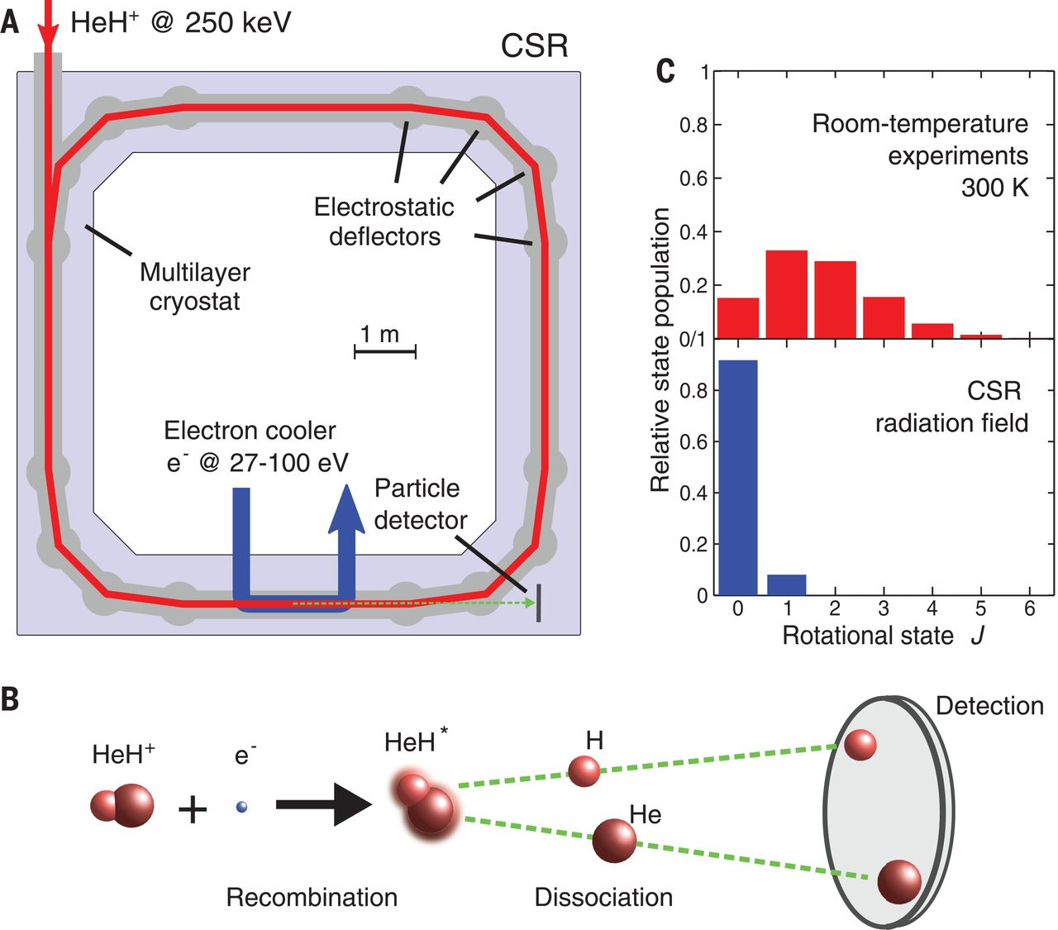
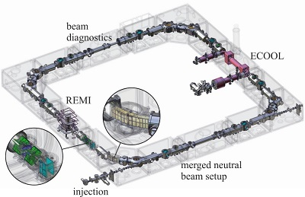
Ion storage ring
(A) Scheme of the CSR ring structure with the injected and stored HeH⁺ ion beam (red), merged electron beam (blue), reaction products (green), and particle detector. (B) Reaction scheme and position-sensitive detection of coincident fragments. (C) Equilibrium rotational state populations of HeH+ for previous studies (300 K) and the estimated radiation field in the CSR.
Figure 1: Design model of the CSR showing the electrostatic ion optical elements (enlarged in circuits), the injection line, the electron cooler (straight section at the right side) and the reaction microscope (straight section at the left side)

Slide 5
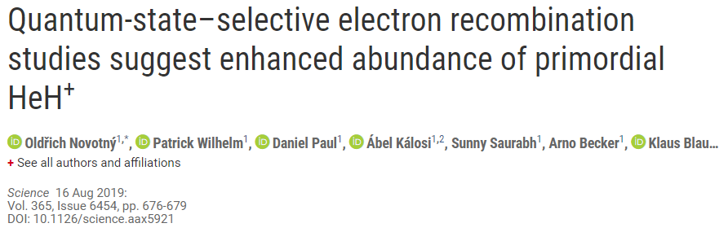
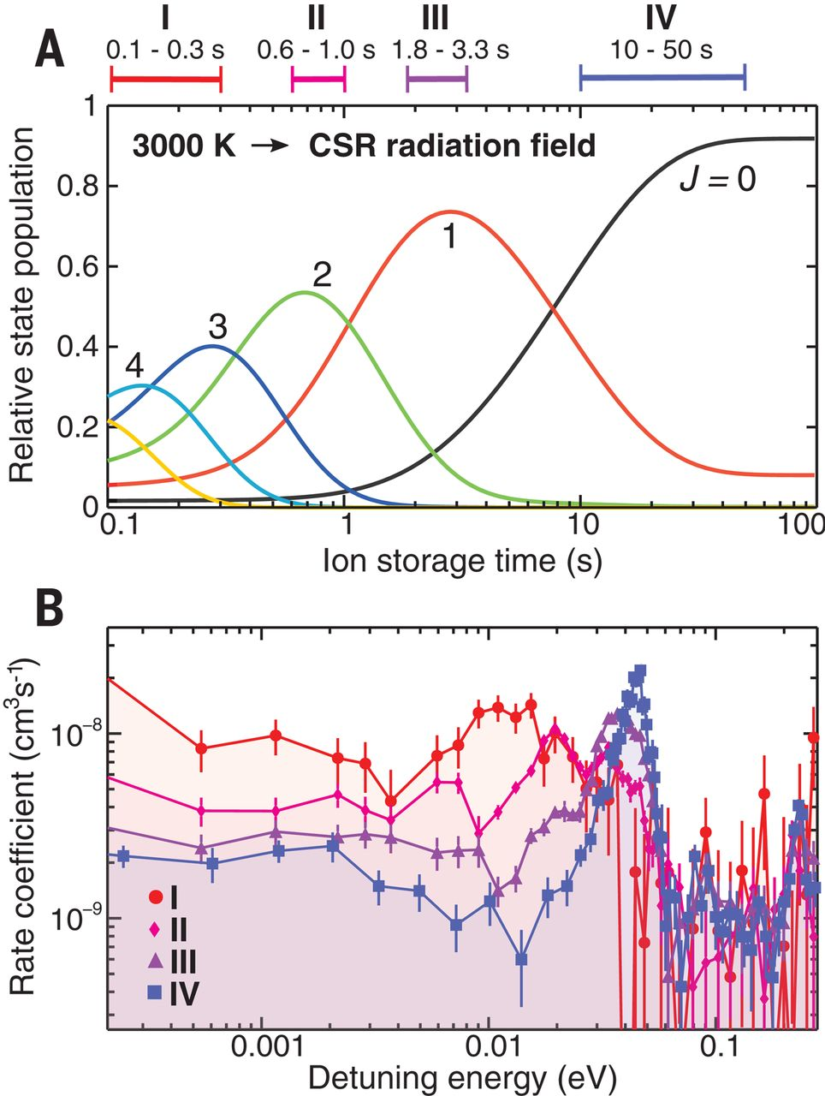
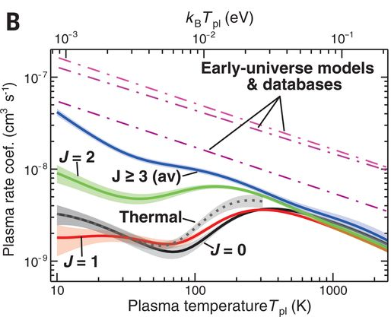
Rekombinace iontů ve specifickém kvantovém stavu

Slide 6
Rekombination of H₃⁺ ions with electrons
Neutral assisted ternary recombination:
Electron assisted ternary recombination:
Formation of H₅⁺ and its subsequent recombination with electrons:
Glosík J., Dohnal P. et al., Plasma Sources Sci. Technol. 24(6), 065017, 2015

Slide 7
Aparatura SA-CRDS
CRDS – Cavity Ring Down Spectroscopy
SA – Stationary Afterglow
  Průměr výbojové trubice – 1.5 cm
  He buffer gas flow ~ 400 – 1600 sccm
  Tlak ~ 200 – 1500 Pa
  Teplotní rozsah ~ 77 – 300 K
Vysoce odrazivé zrcadlo

Slide 8

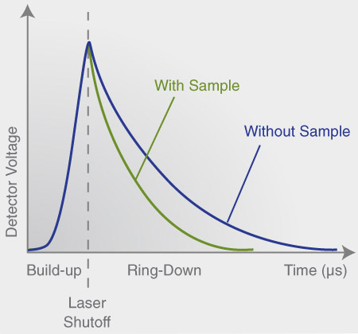
Cavity ringdown spectroscopy
Původní použití pro měření odrazivosti zrcadel (viz Herbelin et al. 1980).
Později pozorováno, že ring-down time závisí na absorpci mezi zrcadly (viz O‘Keefe et al. 1988)
Vysoce odrazivá zrcadla firmy Layertec (průměr 6.3 mm, odrazivost R = 99.99 %)
Herbelin et al., Appl. Opt. 19, 144, 1980.
O‘Keefe et al., Rev. Sci. Instrum. 59, 2544, 1988.

Slide 9
SA-CRDS
Měří se časový vývoj koncentrace iontů (jednotlivých kvantových stavů)
Kinetická teplota iontů určena z Dopplerova rozšíření absorpčíních čar
Rotační teplota určena z relativní populace jednotlivých stavů

Slide 10
Cryo-SA-CRDS

Slide 11
Cryo-SA-CRDS

Slide 12
Cryo-SA-CRDS
Plašil, R; Dohnal, P; Kálosi, Á; Roučka, Š; Shapko, D; Rednyk, S; Johnsen, R; Glosík, J, Rev. Sci. Instrum., 89: 063116, 2018.

Slide 13
H₃⁺ (again)
The lowest rotational states of the vibrational ground state
Para
I = 1/2
Ortho
I = 3/2

Slide 14
Cryo-SA-CRDS
At 30 K, we can change the population of the of the lowest state of H₃⁺ from 40% to 80% of all ions. The rest of the ions are mainly in the (1,0) state.

Slide 15
Rekombinace iontů H₃⁺ ve specifickém kvantovém stavu

Slide 16
Kombinace CRDS a mikrovlnné diagnostiky

Slide 17
Studovaný iont není v plazmatu dominantní

Slide 18
Proudící dohasínající plazma

Slide 19
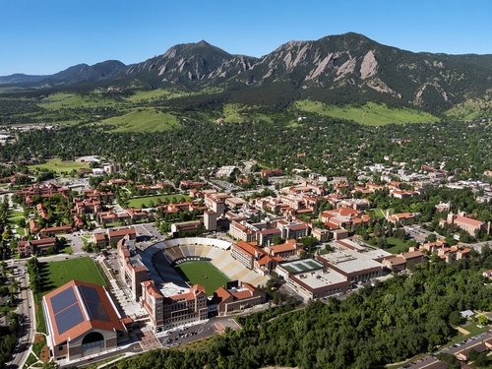
Proudící dohasínající plazma

Slide 20
FALP, SIFT, SIFDT
FALP – Flowing Afterglow with Langmuir Probe
SIFT – Selective Ion Flow Tube
SIFDT – Selective Ion Flow Drift Tube

Slide 21
FALP, SIFT, SIFDT
FALP – studium elektron – iontové rekombinace
SIFT – studium reakcí iontů s molekulami
Měření pohyblivosti iontů

Slide 22
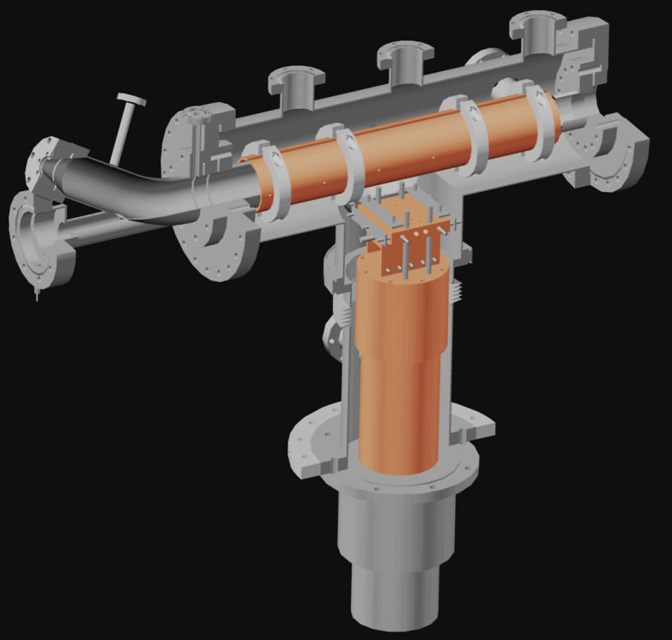
Cryo-FALP II
  Cryogenic Flowing Afterglow with Langmuir Probe
  Průměr proudové trubice – 5 cm
  He buffer gas flow ~ 2500– 6000 sccm
  Tlak ~ 200 – 2000 Pa
  Teplotní rozsah ~ 40 – 300 K

Slide 23
Cryo-FALP II
Měří se vývoj koncentrace elektronů podél proudové trubice (tedy v čase)
Je možno měřit energetickou distribuční funkci elektronů a jejich teplotu

Slide 24
Rekombinace Ar⁺ s elektrony, závislost na n_{e}
Kotrík T., Dohnal P., Roučka Š., Jusko P., Plašil R., Glosík J., Johnsen R., Phys. Rev. A 83, 032720, 2011.
Kotrík T., Dohnal P., Rubovič P., Plašil R., Roučka Š., Opanasiuk S., Glosík J., Eur. Phys. J.-Appl. Phys. 56, 24011, 2011.

Slide 25
Rekombinace Ar⁺ s elektrony, závislost na tlaku He
Dohnal P., Rubovič P., Kotrík T., Hejduk M., Plašil R., Johnsen R., Glosík J., Phys. Rev. A 87, 052716, 2013.

Slide 26
Kalibrace Langmuirovy sondy
Rekombinace O₂⁺ je dobře známa (velké množství studií v posledních 50 letech)
Tříčásticová rekombinace (heliem asistovaná) je při daných podmínkách zanedbatelná
Cílem je co nejpřesnější určení absolutní hodnoty koncentrace elektronů

Slide 27
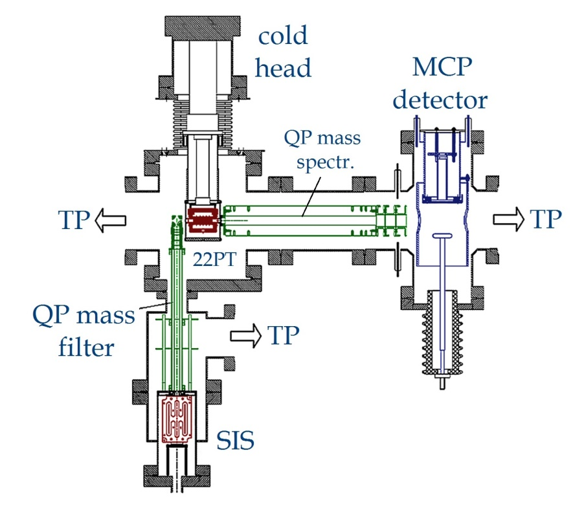
22 rf pole ion trap
Many configurations for different experiments
Cold Heads at 22PT and H atom source work down to 11 K a 7 K
Ions produced in Storage Ion Source (SIS)
Only ions selected by QP mass filter enter the trap
After set storage time, the ions from the trap are mass selected and detected by MCP

Slide 28
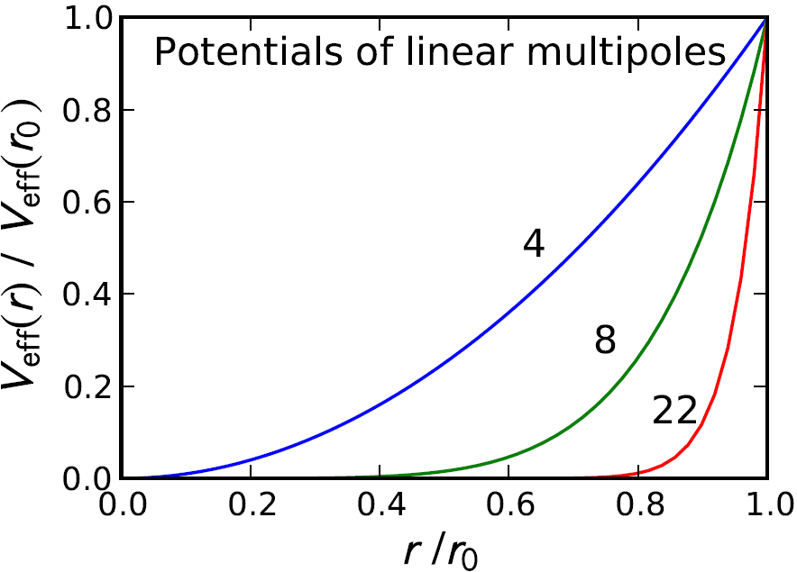
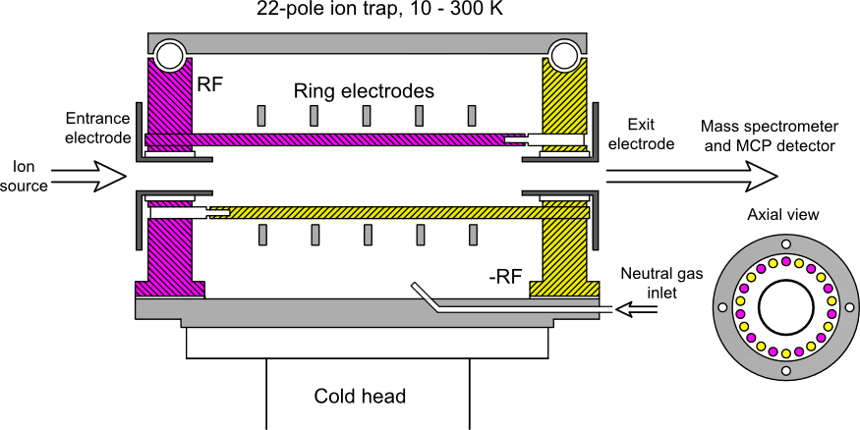
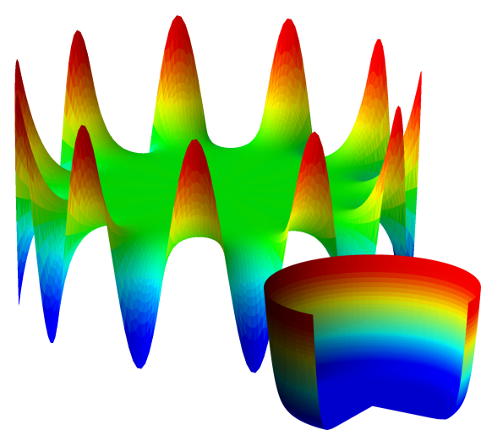
22 rf pole ion trap

Slide 29
O⁻ + D₂
Plašil, R; Tran, TD; Roučka, Š; Jusko, P; Mulin, D; Zymak, I; Rednyk, S; Kovalenko, A; Dohnal, P; Glosík, J; Houfek, K; Táborský, J; Cížek, M, Phys. Rev. A, 96 (6): 062703 ,2017.

Slide 30
C²⁺ + H₂

